Slide 1
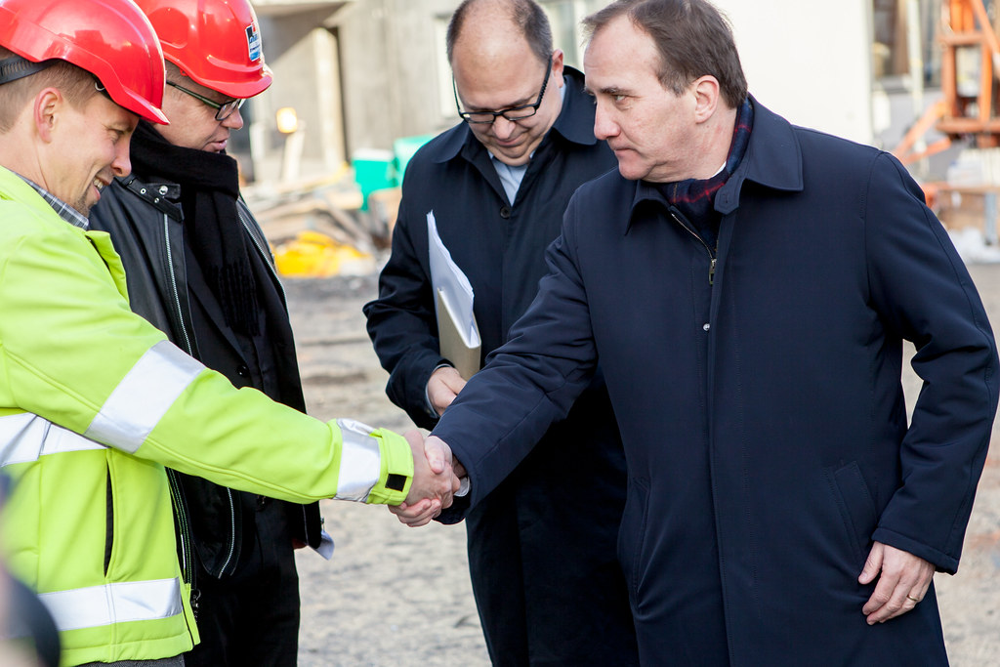
Det fackliga löftet och de fem värnen Inledning

Slide 2
Idén med facket
Det fackliga löftet
”Vi lovar och försäkrar att aldrig någonsin och under några omständigheter arbeta under sämre villkor eller till lägre lön än det vi nu lovat varandra.
Vi lovar varandra detta i den djupa insikten om att, om vi alla håller detta löfte så måste arbetsgivaren uppfylla våra krav!”

Slide 3
Värnen mot marknaden
Fem värn till hjälp för att hålla löftet
Med fackligt och politiskt arbete har löntagarna byggt fem värn mot marknadskrafterna. I tur och ordning hindrar de marknaden att med full kraft slå sönder löntagarnas löfte. Värnen förhindrar kaos och konkurrens mellan löntagarna på arbetsmarknaden.
De fem värnen är:
Ekonomisk politik för full sysselsättning
En aktiv arbetsmarknadspolitik
En hög nivå på arbetslöshetskassan
Ett starkt anställningsskydd
Rikstäckande kollektivavtal

Slide 4
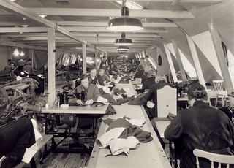
Värn 1: Full sysselsättning
Det främsta värnet mot kaos på marknaden är en politik för full sysselsättning. Målet är att bidra till fler jobb så att det blir en balans mellan tillgång och efterfrågan på arbete – lika många som vill köpa , som vill sälja arbete.
Om alla har jobb finns det ingen risk att arbetslösa ställs mot arbetande. Den som har tryggt jobb med god lön och bra villkor hotar inte löftet.

Slide 5
Värn 2: Aktiv arbetsmarknadspolitik
Ska skydda och stödja arbetslösa att komma tillbaka till jobb. Den arbetslöse erbjuds utbildning, kanske till en annan bransch.
Då minskar överskottet på säljare och tillgången på arbetskraft kan säkras i andra regioner och yrken. Den som är i utbildning hotar inte löftet. Den som har en bra utbildning för ett jobb som erbjuds på arbetsmarknaden hotar inte heller löftet.

Slide 6
Värn 3: Hög arbetslöshetskassa
På arbetsmarknaden är a-kassan en viktig del av den fackliga lönepolitiken.
De som har arbete betalar till de arbetslösa så att de inte ska tvingas till att ta arbete till lägre lön eller sämre villkor.
Skillnaden mellan lön och ersättning måste vara liten så att det inte är lönsamt för en arbetsgivare att byta en anställd mot en arbetslös. A-kassan är en försäkring vid arbetslöshet men framför allt en löneförsäkring för alla med arbete

Slide 7
Värn 4: ett Starkt anställningsskydd
LAS reglerar vilka anställningskontrakt som är tillåtna och när en arbetsgivare får säga upp det. Om arbetsgivaren säger upp det på grund av arbetsbrist stadgar lagen om en turordning vid uppsägning – sist in först ut – och en rätt till återanställning.
På arbetsmarknaden innebär det ett skydd mot konkurrens mellan arbetstagare. Återanställningsrätten hindrar att arbetsgivaren byter ut en anställd mot en arbetslös som är billigare.

Slide 8
Värn 5: Rikstäckande Kollektivavtal
Ett kollektivavtal innebär att arbetsgivare och anställda samtidigt blir bundna av ett avtal. Arbetsgivaren får en fredsplikt som gäller alla samtidigt. Löntagarna kan använda sin gemensamma styrka för att få goda löner och bra villkor.
Om arbetsgivaren istället bara skulle träffa avtal med varje anställd för sig är risken stor att en del av de anställda kan strejka med störning i produktionen som följd och andra tvingas acceptera låga löner och orimliga villkor.

Slide 9
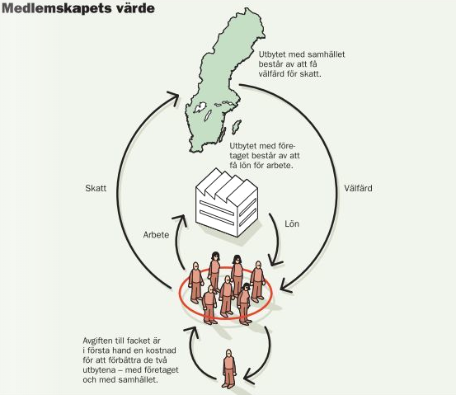
Så funkar det!

